Slide 1
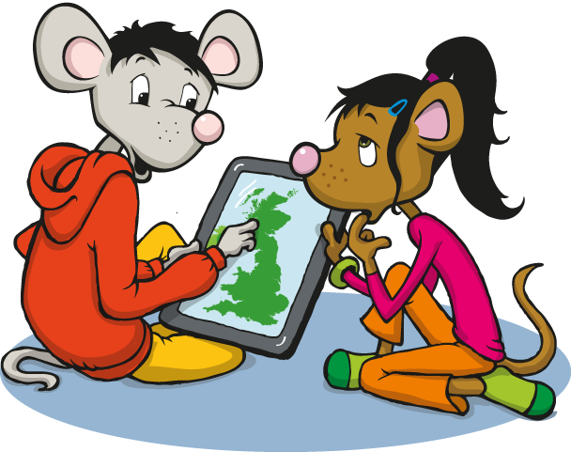
Our London Tour
A tour by bus / by Tube / on foot
 |  |  | © Ernst Klett Verlag GmbH, Stuttgart 2020 | www.klett.de | Alle Rechte vorbehalten. Von dieser Druckvorlage ist die Vervielfältigung für den eigenen Unterrichtsgebrauch gestattet. Die Kopiergebühren sind abgegolten. | Illustratorin: jani lunablau, Barcelona

Slide 2
Our London tour
Start: Time
Stop 1: Time
Stop 2: Time
Stop 3: Time
Stop 4: Time
Green Park
Place
Place
Place
Place

Slide 3
Our London tour
Stop 1:
Place
Time
Stop 2:
Place
Time
Stop 3:
Place
Time
Stop 4:
Place
Time
Start:
Green Park
Time
 |  |  | © Ernst Klett Verlag GmbH, Stuttgart 2020 | www.klett.de | Alle Rechte vorbehalten. Von dieser Druckvorlage ist die Vervielfältigung für den eigenen Unterrichtsgebrauch gestattet. Die Kopiergebühren sind abgegolten. | Illustrator: Christian Dekelver

